Slide 1
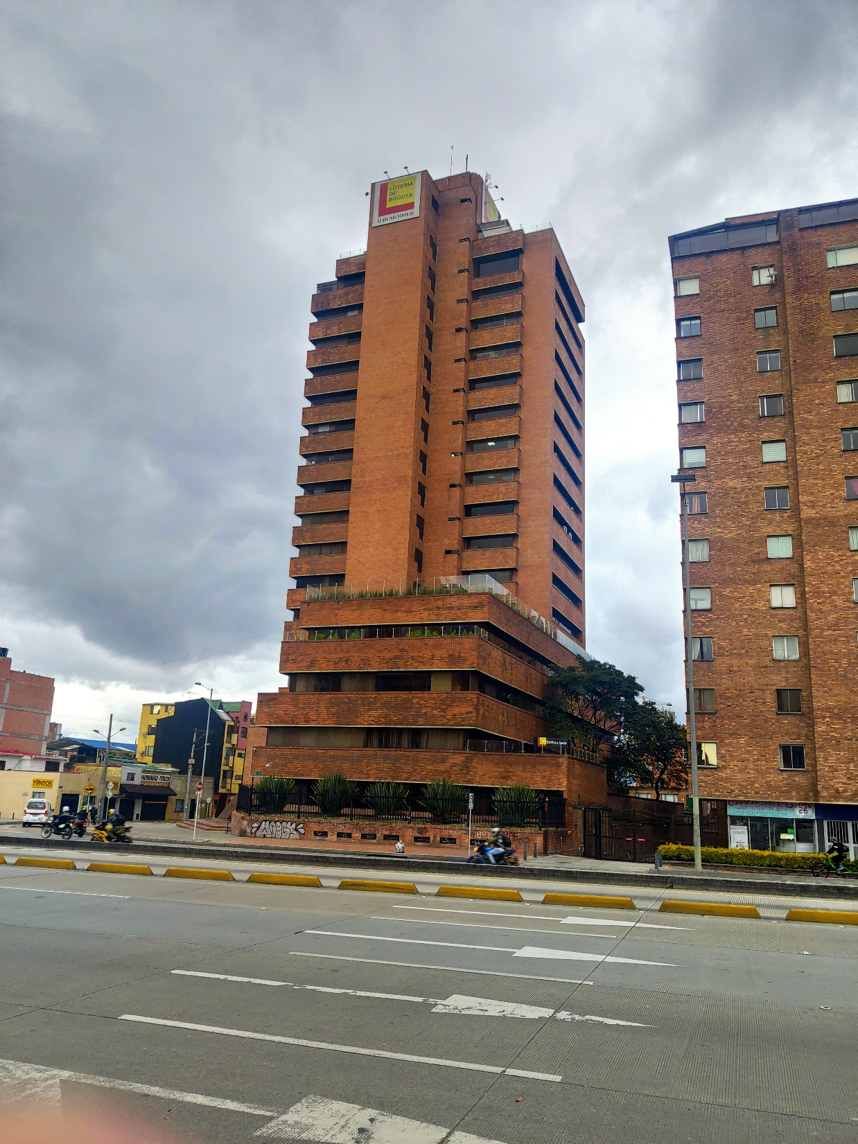


INFORME DE INDICADORES
PLAN ESTRATÉGICO
VIGENCIA 2020

Slide 2




OBJETIVOS ESTRATÉGICOS
FINANCIERO
1. INGRESOS
2. FACTIBILIDAD DE NUEVOS PRODUCTOS
Nivel de cumplimiento de la proyección de Ingresos por:
- Venta de Lotería
- Promocionales y Rifas
- Rendimientos Financieros
- Gastos Administración Apuestas Permanentes
- Gastos de Administración Formularios de Apuestas Permanentes
Entrega de estudios de factibilidad.
Entrega de estudios de factibilidad
CLIENTE Y MERCADO
3. MEJORAR EL SERVICIO AL CLIENTE
4. FORTALECER MEDIOS DIGITALES
5. TRANSPARENCIA Y CONTROL DEL SECTOR
Nivel de Atención de llamadas
Nivel de seguidores de redes sociales
Cumplimiento a las metas de operativos de control
Nivel de satisfacción del cliente.
Cumplimiento al cronograma de visitas
Nivel del primer despacho de Billetería
Nivel tráfico página web
Cumplimiento verificación de tiquetes
CAPACIDAD INSTITUCIONAL
ORGANIZACIÓN
MEJORAR DESEMPEÑO
Nivel de clima organizacional
Nivel de cumplimiento Indicadores de desempeño
Nivel de ejecución Presupuesto de Inversión
Nivel de ejecución presupuestal
Nivel de cumplimiento Planes de mejoramiento

Slide 3


Eje N° 1
FINANCIERO

Slide 4
INGRESOS
Eje N° 1 FINANCIERO
INDICADOR | INGRESOS | META | A CORTE DICIEMBRE | %
NIVEL CUMPLIMIENTO PROYECCIÓN DE INGRESOS. | PROMOCIONALES | $ 179.086.000 | $ 274.865.334 | 153%
 | GASTOS DE ADMON CHANCE | $ 549.698.004 | $ 418.173.867 | 76%
 | ADMINISTRACIÓN FORMULARIOS | $ 166.578.229 | $ 92.521.356 | 56%
 | VENTA DE LOTERÍA | $ 43.586.773.000 | $ 48.424.855.000 | 111%
 | RENDIMIENTOS FINANCIEROS | $ 1.379.349.000 | $ 1.913.107.479 | 139%
TOTAL CORTE DICIEMBRE 2020 |  | $ 45.861.484.233 | $ 51.123.523.036 | 111%

Slide 5
Venta de Lotería
Eje N° 1 FINANCIERO
Variación
-22,5%
Variación
-16%
Cifras expresadas en millones de pesos
Cifras expresadas en millones de pesos

Slide 6
Promocionales y Rifas
Eje N° 1 FINANCIERO
Cifras expresadas en millones de pesos

Slide 7
Rendimientos Financieros
Eje N° 1 FINANCIERO
Este incremento es explicado principalmente por:
Tasas de intereses en cuentas de ahorro.
Vencimientos de inversiones en CDTS, generando rendimientos por de estos títulos valores.
Valor de dividendos a las inversiones en el Banco popular.
Cifras expresadas en millones de pesos

Slide 8
Gastos Administración Apuestas Permanentes
Eje N° 1 FINANCIERO
Este porcentaje se debe principalmente a:
- El contrato de concesión tuvo una suspensión durante los meses de marzo y abril.
- Desde marzo hasta diciembre de 2020 se presentaron diferentes medidas de aislamiento o cuarentena a nivel nacional con motivo de la pandemia por el COVID19.
Cifras expresadas en millones de pesos

Slide 9
Gastos de Administración Formularios de Apuestas Permanentes
Eje N° 1 FINANCIERO
Este ingreso, depende de la necesidad de formularios por parte del concesionario, sin embargo, las ventas del mismo se vieron afectadas como consecuencia de la suspensión de los sorteos de las loterías tradicionales y juegos autorizados durante el 2020.
56%
- La proyección de consumo inicialmente se disminuyó por parte del Concesionario de Apuestas Permanentes o Chance.
- En el mes de enero solo se solicitó formularios tipo Bond.
- En el mes de abril no se realizó pedido por parte del concesionario con motivo de la suspensión realizada al contrato de concesión del juego de apuestas permanentes o chance.
- En los meses de mayo, junio y julio no se efectuó pedido de formularios tipo Isys.
Cumplimiento
Inicialmente se reportó un cumplimiento del 39% teniendo en cuenta que en el presupuesto no está desagregado este rubro, y está incluido en venta de talonarios, ajuste que fue reportado con posterioridad al reporte de indicadores del formato CB-0404.

Slide 10
Nivel de cumplimiento de proyección Billetes de Lotería Vendidos
Eje N° 1 FINANCIERO
VENTA DE BILLETES LOTERÍA | VIGENCIA 2019 |  | % CUMPLIMIENTO
 | META | CUMPLIMIENTO
Total acumulado | 2.853.857 | 3.159.392 | 111%
Se resalta el cumplimiento en el mes de diciembre, por las ventas del sorteo extraordinario con unas ventas de $4.135.880.000.
- Se realizó el incentivo para distribuidores denominado Subiendo el Nivel.
- Se realizó La Ñapa Digital No. 6
- Para el sorteo 2569 se entregaron bonos lotero por $500

Slide 11
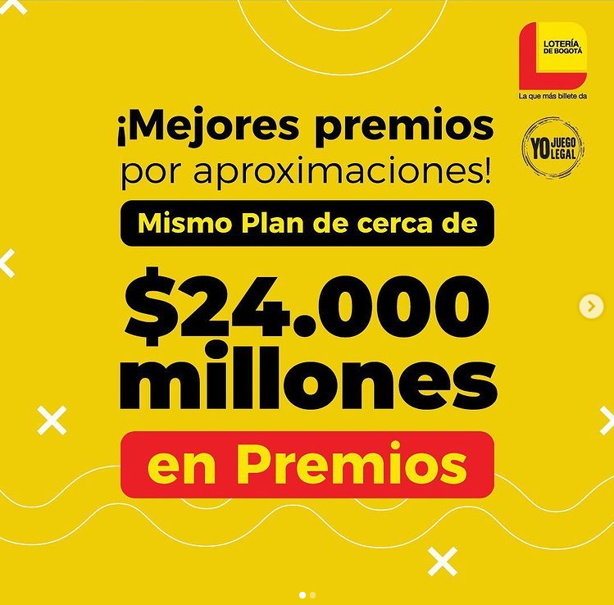
FACTIBILIDAD DE NUEVOS PRODUCTOS
Eje N° 1 FINANCIERO
Se realizó el estudio de factibilidad para el
SORTEO REDISTRIBUIDO
en el mes de junio de 2020.
Aprobado mediante acuerdo de Junta Directiva No. 003 del 19 de mayo de 2020.

Slide 12


Eje N° 2
CLIENTE Y
MERCADO

Slide 13
Nivel de atención de llamadas
Eje N° 2 CLIENTE Y MERCADO
MES | ATENCIÓN AL CLIENTE | APUESTAS | LOTERÍA | COMUNICACIONES | CARTERA | TESORERÍA | SISTEMAS | RECEPCIÓN | NIVEL DE ATENCIÓN
ENERO | 19% | 62% | 51% | 43% | 47% | 62% | 71% | 84% | 55%
FEBRERO | 33% | 55% | 51% | 36% | 93% | 44% | 68% | 77% | 57%
MARZO | 25% | 34% | 64% | 43% | 94% | 62% | 59% | 90% | 59%
AGOSTO | 94% | 91% | 65% | 83% | 0% | 99% | 65% | 80% | 72%
SEPTIEMBRE | 98% | 95% | 62% | 77% | 18% | 99% | 82% | 91% | 78%
OCTUBRE | 97% | 93% | 52% | 93% | 67% | 100% | 84% | 84% | 84%
NOVIEMBRE | 82% | 92% | 53% | 98% | 100% | 98% | 93% | 84% | 87%
DICIEMBRE | 81% | 84% | 36% | 96% | 63% | 96% | 69% | 79% | 75%
Promedio (8 meses) | 66% | 75% | 54% | 71% | 60% | 83% | 74% | 84% | 71%
Para realizar un análisis acorde a la realidad de la entidad, se tomó el promedio anual de llamadas durante 8 meses del año, sin tener en cuenta los meses donde las medidas de aislamiento obligatorio fueron más restrictivas.

Slide 14
Nivel de satisfacción del cliente
Eje N° 2 CLIENTE Y MERCADO
periodo | Numero de encuestas con satisfacción superior al 90% | Total, de encuestas realizadas | Nivel de satisfacción
Marzo | 32 | 36 | 89%
Junio | 7 | 8 | 88%
Septiembre | 53 | 64 | 83%
Diciembre | 32 | 35 | 91%
Acumulado | 124 | 143 | 87%
La gente que visita la Lotería de Bogotá, queda satisfecha con el servicio brindado en general:
Comodidad de la Oficina que los atiende
Calidad de la atención
Calidad de la información
Información suministrada
Tiempo de espera para ser atendido.

Slide 15
Nivel despacho de Billetería
Eje N° 2 CLIENTE Y MERCADO
MES | Cantidad de billetes despachados | No. De sorteo | Metas (290,500 por sorteo) | % cumplimiento
Enero | 1.394.350 | 5 | 1.452.500 | 96%
Febrero | 1.263.390 | 4 | 1.162.000 | 109%
Marzo | 961.880 | 3 | 871.500 | 110%
Mayo | 656.210 | 3 | 871.500 | 75%
Junio | 743.410 | 4 | 1.162.000 | 64%
Julio | 1.093.485 | 5 | 1.452.500 | 75%
Agosto | 853.295 | 4 | 1.162.000 | 73%
Septiembre | 868.745 | 4 | 1.162.000 | 75%
Octubre | 1.099.550 | 5 | 1.452.500 | 76%
Noviembre | 905.545 | 4 | 1.162.000 | 78%
Diciembre | 1.176.190 | 5 | 1.452.500 | 81%
Total | 11.016.050 | 46 | 13.363.000 | 82%
De acuerdo a lo informado por el líder de proceso la retención obedece a retención de distribuidores por falta de pago.

Slide 16
Nivel de seguidores en redes sociales
Eje N° 2 CLIENTE Y MERCADO
Mes | Metas | Facebook | Instagram | Twitter | YouTube | TOTAL | Nivel de cumplimiento
Enero | 58.637 | 37.195 | 5.443 | 5.628 | 9.650 | 57.916 | 99%
Febrero | 60.831 | 38.045 | 5.563 | 5.684 | 10.100 | 59.392 | 98%
Marzo | 63.025 | 40.185 | 5.669 | 5.759 | 10.400 | 62.013 | 98%
Abril | 65.219 | 40.308 | 5.711 | 5.795 | 10.469 | 62.283 | 95%
Mayo | 67.413 | 40.698 | 5.830 | 5.832 | 10.700 | 63.060 | 94%
Junio | 69.607 | 41.817 | 5.967 | 5.879 | 11.000 | 64.663 | 93%
Julio | 71.800 | 42.342 | 6.180 | 5.937 | 11.300 | 65.759 | 92%
Agosto | 73.994 | 43.449 | 6.337 | 6.050 | 11.600 | 67.436 | 91%
Septiembre | 76.188 | 44.496 | 6.425 | 6.100 | 11.800 | 68.821 | 90%
Octubre | 78.382 | 45.863 | 6.560 | 6.169 | 12.100 | 70.692 | 90%
Noviembre | 80.576 | 47.393 | 6.692 | 6.244 | 12.300 | 72.629 | 90%
Diciembre | 82.770 | 48.909 | 6.950 | 6.383 | 12.500 | 74.742 | 90%

Slide 17
Nivel de tráfico en página web
Eje N° 2 CLIENTE Y MERCADO
Se recomienda replantear el indicador, dado que las metas no reflejan la realidad del tráfico de la página web.

Slide 18
MEJORAR TRANSPARENCIA Y CONTROL AL SECTOR
Eje N° 2 CLIENTE Y MERCADO
Operativos de control
El porcentaje de cumplimiento fue de tan sólo el 19%, por las restricciones de movilidad derivadas de las medidas tomadas por los Gobiernos.
Verificación del juego en línea
De manera diaria se realizó verificación de las diferentes transacciones del concesionario en la herramienta tecnológica de control denominada “Chanseguro”, generando informes bimestrales.
INDICADOR | META | EJECUCIÓN | % CUMPLIMIENTO
Operativos de control | 16 | 3 | 19%
Cronograma de visitas inspección | 126 | 142 | 113%
Verificación de tiquetes | 25.998 | 4.223 | 16%

Slide 19


Eje N° 3
CAPACIDAD INSTITUCIONAL

Slide 20
Clima organizacional
Eje N° 3 CAPACIDAD INSTITUCIONAL
73%
87%
De acuerdo a la medición del clima a través del instrumento indicado por el Departamento Administrativo del Servicio Civil, se evidencio que la Lotería de Bogotá se encuentra en un nivel de riesgo bajo con el clima laboral y la calidad de vida en el trabajo.
Nivel alcanzado
Meta nivel
Aunque el riesgo del clima organizacional es bajo, es necesario adelantar acciones de intervención y mejora para dar cumplimiento a la meta propuesta para este indicador.

Slide 21
Nivel de cumplimiento de los indicadores de desempeño de la Lotería de Bogotá
Eje N° 3 CAPACIDAD INSTITUCIONAL
INDICADOR | ÍNDICE | RESULTADO 2020 | CALIFICACIÓN
Gastos de administración y operación | ≤ 1 | 1,12 | I
Excedentes mínimos de operación | ≥ 1 | 1,06 | S
Variación de la relación entre la venta y la emisión de billetes | ≥ 1 | 0,3 | S
Ingresos | ≥ 1 | 0,89 | S
Transferencias de la renta del monopolio | ≥ 1 | 1 | S
Transferencias del impuesto a ganadores | ≥ 1 | 1 | S
Transferencias del impuesto foráneo | ≥ 1 | 1 | S
Transferencias de premios caducados | ≥ 1 | 1 | S
El objetivo de este indicador es hacer seguimientos trimestrales a los indicadores de gestión y eficiencia estipulados en el Acuerdo 108 de 2014 del CNJSA.

Slide 22
Nivel de ejecución del presupuesto de inversión
Eje N° 3 CAPACIDAD INSTITUCIONAL
100%
META | INVERSIÓN FINAL VIGENCIA | EJECUTADO
Comercial | $ 353.641.082 | $ 353.641.082
Operativa | $ 269.044.512 | $ 269.044.512
Total | $ 622.685.594 | $ 622.685.594
EJECUCIÓN
El proyecto de inversión para la vigencia 2020 inicia en el mes de junio, teniendo en cuenta que a partir de esta fecha se da inicio el nuevo plan de desarrollo:
Un Nuevo Contrato Social y Ambiental para la Bogotá del siglo XXI.

Slide 23
Nivel de ejecución presupuestal
Eje N° 3 CAPACIDAD INSTITUCIONAL
Concepto | Presupuesto tablero Integrado | Ejecución tablero Integrado | % EJECUCIÓN
Otros ingresos | $ 561.464.000 | $ 549.844.361 | 98%
Venta por billetes de lotería | $ 43.586.773.000 | $ 48.424.855.000 | 111%
Venta por promocionales | $ 179.086.000 | $ 274.865.334 | 153%
Cxc lotería y otros | $ 1.171.657.385 | $ 1.099.201.371 | 94%
Premios no reclamados | $ 632.213.000 | $ 223.534.484 | 35%
Comisión 3% talonarios AP | $ 166.578.229 | $ 92.521.356 | 56%
Venta de talonarios | $ 5.524.757.000 | $ 3.762.535.124 | 68%
GA apuestas | $ 549.698.004 | $ 418.173.867 | 76%
Otros ingresos AP | $ 170.000.000 | $ 213.804.957 | 126%
Premios no reclamados AP | $ 1.650.000.000 | $ 1.294.650.162 | 78%
Total de ingresos corrientes | $ 54.025.648.389 | $ 56.353.986.015 | 104%
Ejecución Ingresos

Slide 24
Nivel de ejecución presupuestal
Eje N° 3 CAPACIDAD INSTITUCIONAL
Concepto | Gastos Proyectados | Gastos Ejecutados | % Cumplimiento
Gastos de funcionamiento | $ 11.429.046.614 | $ 9.325.813.416 | 82%
Gastos de operación | $ 48.577.380.845 | $ 39.926.558.336 | 82%
Gastos de inversión | $ 6.560.294.072 | $ 6.410.538.519 | 98%
Total de gastos | $ 66.566.721.531 | $ 55.662.910.271 | 84%
Ejecución Gastos

Slide 25
Nivel de ejecución presupuestal
Eje N° 3 CAPACIDAD INSTITUCIONAL
Comparación entre presupuesto de la entidad y el registrado en el tablero integrado de Gestión
Concepto | Presupuesto tablero Integrado | Presupuesto definitivo | Diferencia
Otros ingresos | $ 561.464.000 | $ 561.464.000 | $ 0
Venta por billetes de lotería | $ 43.586.773.000 | $ 43.586.773.000 | $ 0
Venta por promocionales | $ 179.086.000 | $ 179.086.000 | $ 0
Cxc lotería y otros | $ 1.171.657.385 | $ 1.171.657.385 | $ 0
Premios no reclamados | $ 632.213.000 | $ 632.213.000 | $ 0
Comisión 3% formularios AP* | $ 166.578.229 | $ 0 | $ 0
Venta de talonarios | $ 5.524.757.000 | $ 5.524.757.000 | $ 0
GA apuestas | $ 549.698.004 | $ 410.000.000 | -$ 139.698.004
Otros ingresos AP | $ 170.000.000 | $ 170.000.000 | $ 0
Premios no reclamados AP | $ 1.650.000.000 | $ 1.650.000.000 | $ 0
Total de ingresos corrientes | $ 54.025.648.389 | $ 53.885.950.385 | -$ 139.698.004
Diferencias Ingresos Corrientes

Slide 26
Nivel de ejecución presupuestal
Eje N° 3 CAPACIDAD INSTITUCIONAL
Comparación entre presupuesto ejecutado de la entidad y el registrado en el tablero integrado de Gestión
Concepto | Ejecución tablero Integrado | Ejecución presupuesto entidad | Diferencia
Otros ingresos | $ 549.844.361 | $ 532.226.454 | -$ 17.617.907
Venta por billetes de lotería | $ 48.424.855.000 | $ 46.789.210.240 | -$ 1.635.644.760
Venta por promocionales | $ 274.865.334 | $ 272.258.800 | -$ 2.606.534
Cxc lotería y otros | $ 1.099.201.371 | $ 1.099.201.371 | $ 0
Premios no reclamados | $ 223.534.484 | $ 223.534.484 | $ 0
Comisión 3% talonarios AP* | $ 92.521.356 | $ 0 | $ 0
Venta de talonarios | $ 3.762.535.124 | $ 3.780.554.197 | $ 18.019.073
GA apuestas | $ 418.173.867 | $ 421.139.784 | $ 2.965.917
Otros ingresos AP | $ 213.804.957 | $ 213.804.957 | $ 0
Premios no reclamados AP | $ 1.294.650.162 | $ 1.294.650.162 | $ 0
TOTAL DE INGRESOS CORRIENTES | $ 56.261.464.659 | $ 54.626.580.449 | -$ 1.634.884.210
Diferencias Apuestas vs Contabilidad

Slide 27
Nivel de cumplimiento del plan de mejoramiento
Eje N° 3 CAPACIDAD INSTITUCIONAL
Mes | Actividades Vencidas | Actividades programadas | Nivel de Cumplimiento
Mar | 14 | 330 | 96%
Jun | 14 | 330 | 96%
Sep | 10 | 95 | 89%
Dic | - | 183 | 100%
Durante los dos últimos trimestres, se avanzó de manera significativa en la gestión de los planes de mejoramiento, tanto internos, como de la contraloría distrital, de igual forma, respecto de los planes interno se presentan mejoras en la gestión.

Slide 28
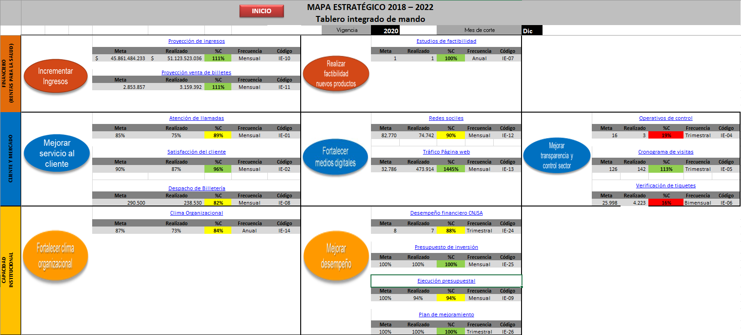
Tablero Integrado de Mando 2020
Este tablero muestra el estado de nuestro plan estratégico a corte 31 de diciembre de 2020, el cual fue desarrollado uno a uno en este informe.

Slide 29
En primer lugar, es importante definir con la alta gerencia, si la estructura del plan estratégico vigente, cumple con las expectativas y/o estrategias actuales, o si por el contrario es necesario realizar un cambio estructural al mismo.
Una vez definido, la estructura del Plan estratégico 2021, es necesario revisar con los líderes de los procesos, los sistemas de medición (indicadores) que permitirán cumplir con los objetivos propuestos.
CONCLUSIONES

Slide 30
Es importante, reiterar a los jefes de los procesos, la importancia en la oportunidad en el diligenciamiento de los indicadores, así como el análisis de los mismos.
Así mismo, se recuerda que la información registrada en el plan estratégico debe ser fidedigna, por tal razón, es importante la responsabilidad de cada uno de los líderes frente a la información que se reporta, pues este instrumento es una herramienta para mostrar a la alta gerencia la realidad de la entidad y que permita tomar decisiones, y mejorar continuamente para lograr el objeto institucional
Tener en cuenta las recomendaciones registradas en este documento para medir de manera eficiente los objetivos propuestos.
CONCLUSIONES

